Slide 1



E…le…. menti in circolo
A.S. 2023-2024
Scuola Primaria Franco Gambini

Slide 2
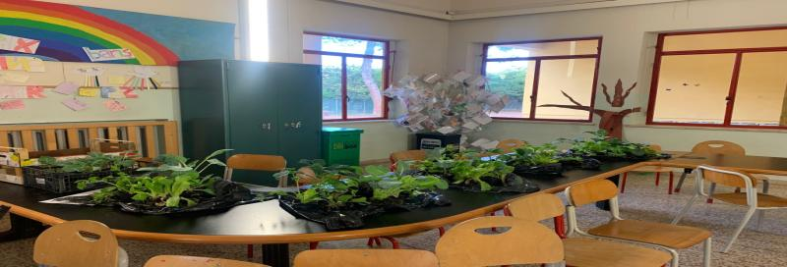

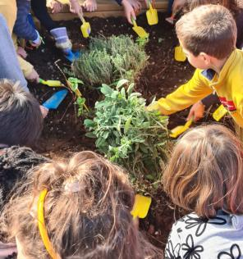



La nostra scuola partecipa al progetto sui 4 elementi partendo dalla piantumazione delle piantine donateci con la messa a dimora nelle vasche in cortile.

Slide 3

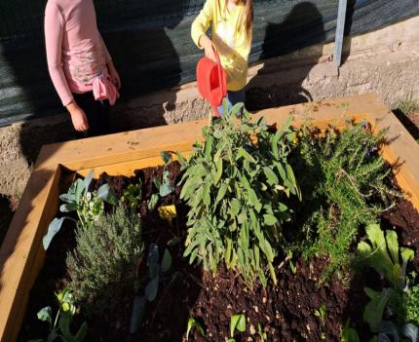


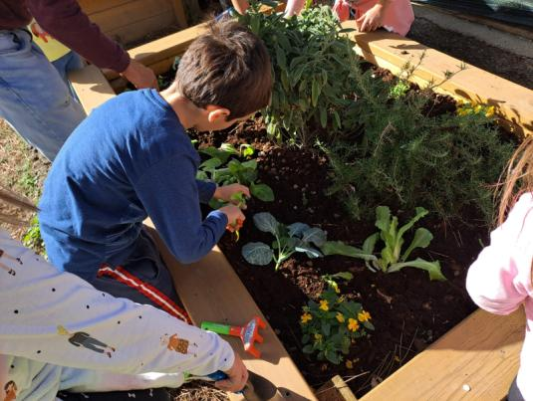


Dopo diversi mesi di cura da parte dei bambini……

Slide 4
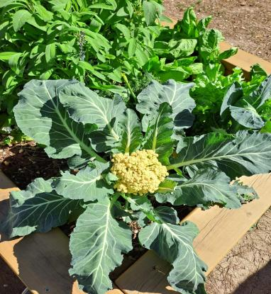
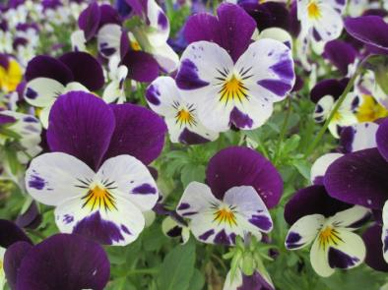
Si vedono i primi frutti….
…. e fiori!

Slide 5

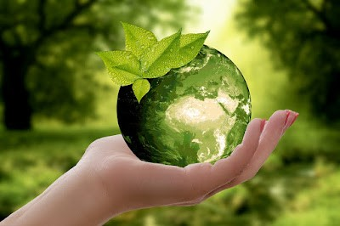

In occasione della giornata della «Lingua Madre» lettura di una storia sull’origine della terra

Slide 6
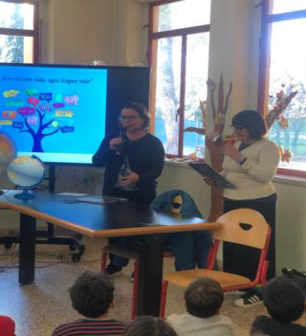
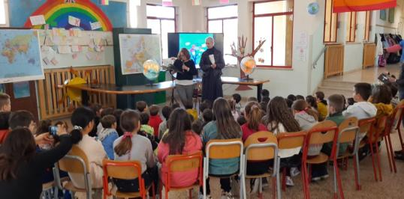
I bambini hanno ascoltato racconti sull’origine della terra da narratori di lingue diverse.

Slide 7
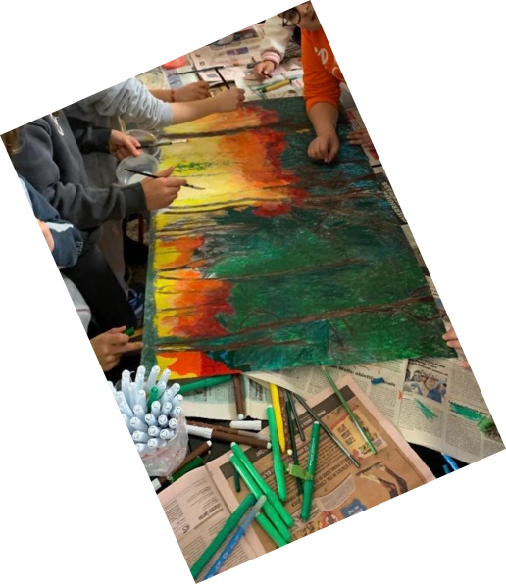
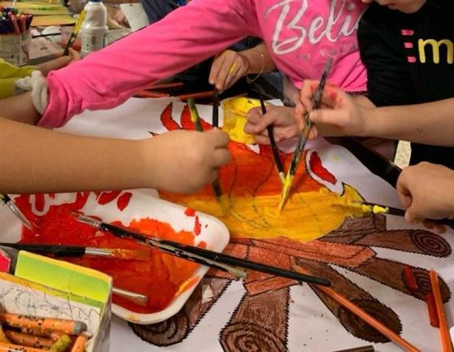
L’elemento fuoco, il filo rosso che lega ogni mito..

Slide 8
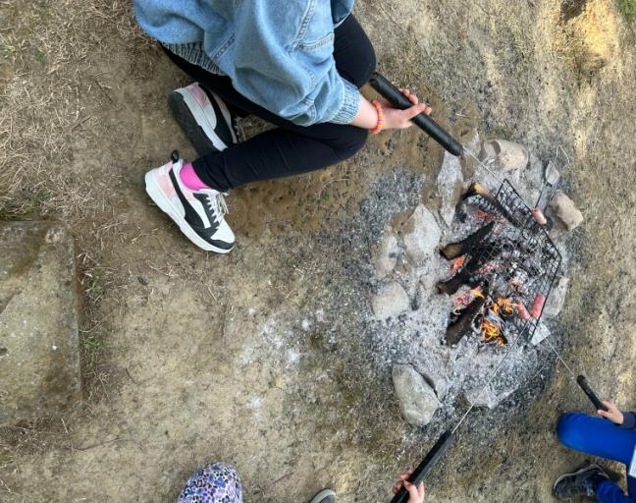
Fattoria “Il campo dei Fiori” alla scoperta del Neolitico a contatto con l’elemento FUOCO.
E se gli archeologi attribuiscono questa scoperta sensazionale a l’Homo Erectus, perché non approfittare di un’ uscita per lasciare tracce di una più moderna “grigliata” della storia dei bambini ?

Slide 9


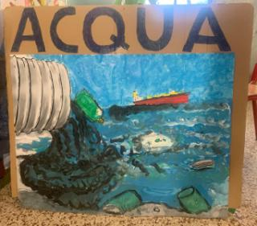
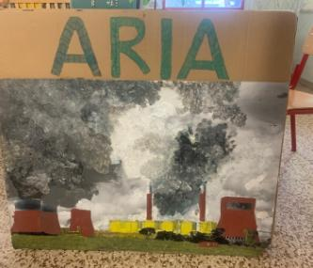
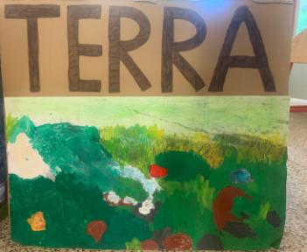
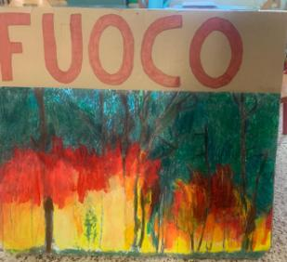
ACQUA-ARIA-TERRA-FUOCO
…..gli elementi si mischiano per creare qualcosa di straordinario
9

Slide 10
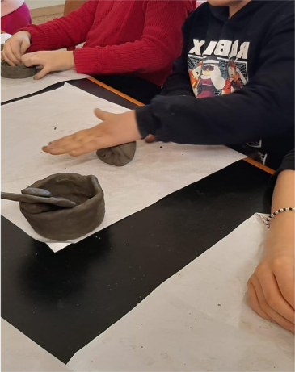
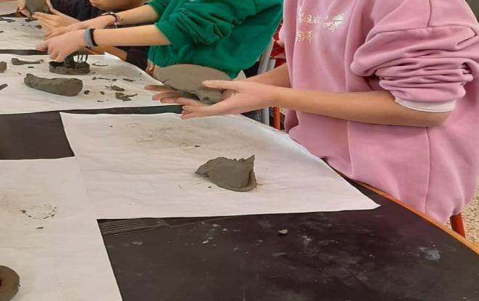
Dalla terra a…. un’opera d’arte!
10

Slide 11

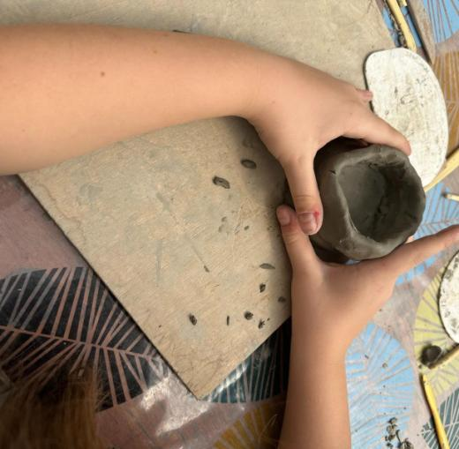
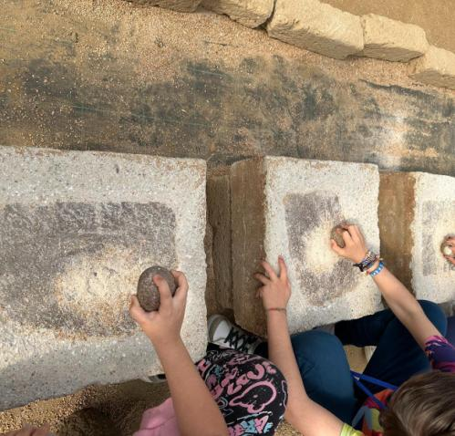
A contatto con la terra e con i suoi prodotti!
Manipolare….
Lavorare…..

Slide 12
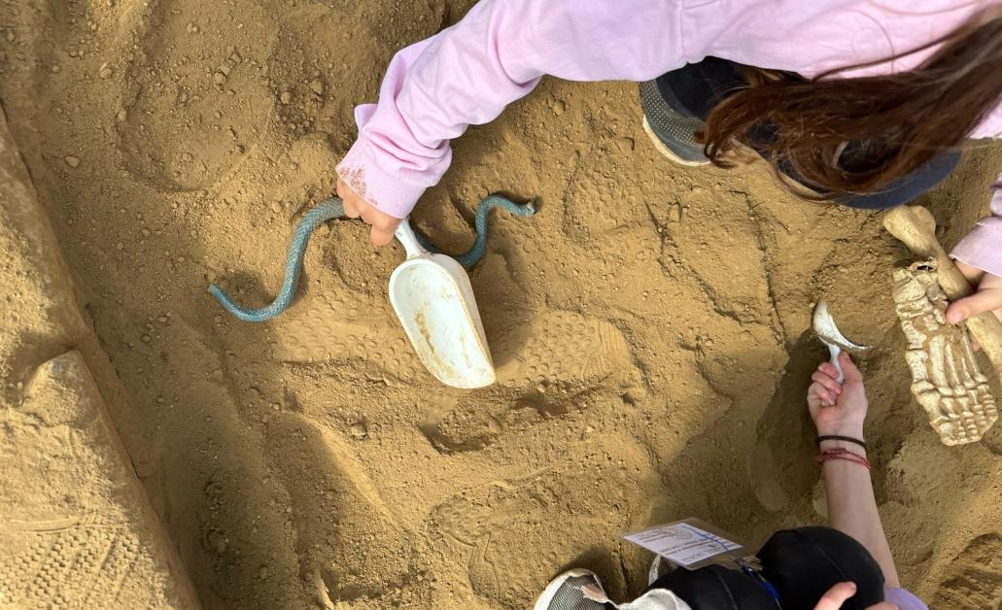
toccare, scoprire come dei veri archeologi…
12

Slide 13


Dal riciclo nasce l’accoglienza: i bambini della scuola, con la collaborazione dell’associazione
«Calisese in vita», abbelliscono la piazzetta, creando con materiale di riciclo un meraviglioso mondo fatto di colori, amore e pace.
"

Slide 14
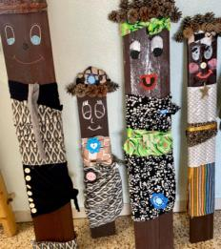
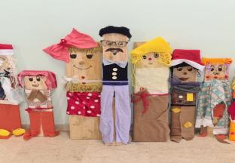
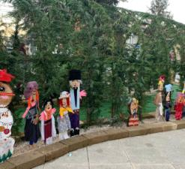
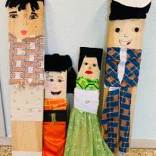
L’integrazione...un valore innato!
Titolo presentazione
14

Slide 15
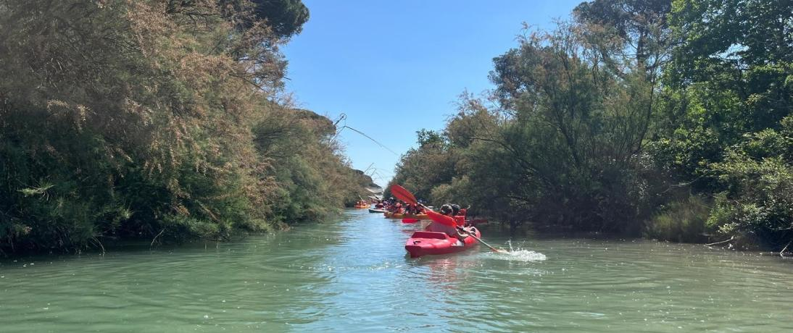
Immergersi nella natura attraverso un’escursione in canoa……
Alla scoperta dell’acqua….

Slide 16
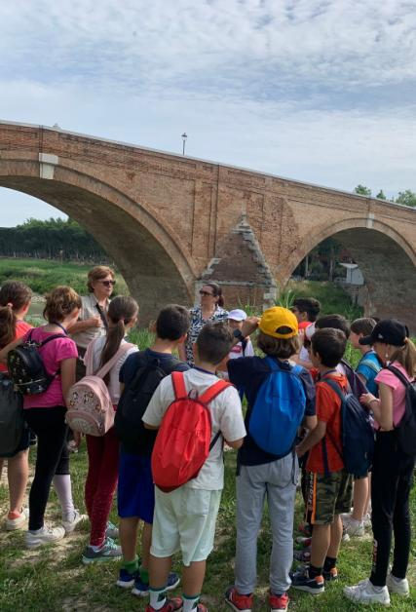
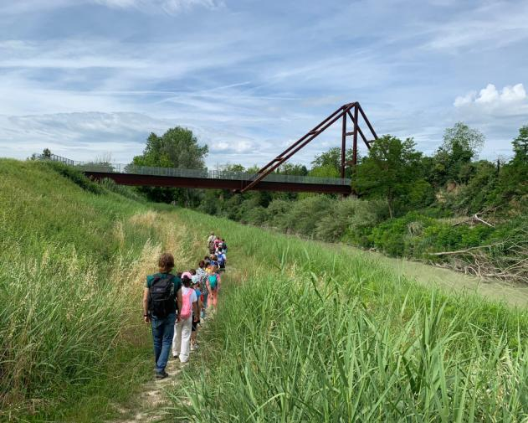


….o camminare lungo il fiume Savio per scoprirne flora e fauna
Scenari di mercato B2B
• Sviluppa strategie vincenti per stare al passo con la concorrenza
• Sfrutta risultati raggiungibili per identificare un valore di base
• Visualizzare la convergenza diretta dal cliente
Opportunità basate sul cloud
• Approcci iterativi per la strategia aziendale
• Stabilire un framework di gestione dall'interno
Insieme alle G.E.V.
Argini…..

Slide 17
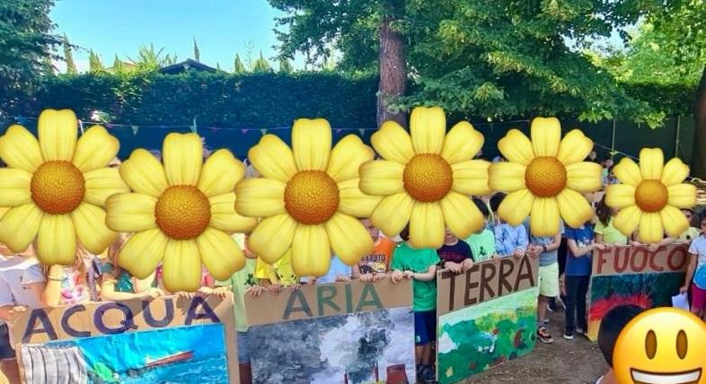
E alla fine, così come gli elementi in natura si mescolano, anche i nostri bambini si sono mescolati insieme in uno spettacolo finale in cui, ancora una volta, aria, terra, acqua e fuoco sono stati i protagonisti!!!
ROI
Prove generali ….

Slide 18
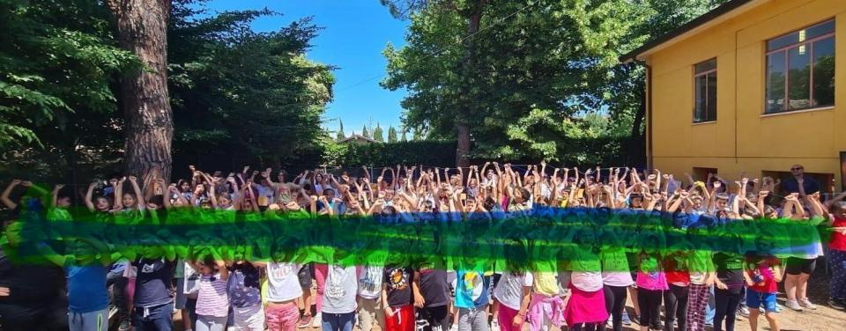
Grazie a tutti i protagonisti di
questi …e le menti in circolo !!!!
Si ringrazia per la collaborazione tutti gli insegnanti del plesso.
18

